Slide 1
文献检索汇报 ｜ 科研检索智能体（Research Agent）
秦岭如何影响南北气候？
近几十年气候变化背景下，秦岭南北两侧的气候变化响应
检索时间范围
候选文献
最终保留
数据来源
2024-01-01 至今
648 篇
24 篇
OpenAlex + Crossref
说明：本页为文献检索结果的科普化汇报，不含全文下载与文献综述；数据经 OpenAlex 与 Crossref 双源核验。

Slide 2
研究背景
为什么秦岭是中国气候的“分界线”？
秦岭—淮河一线是中国公认的南北地理分界。秦岭像一道横亘东西的“墙”，改变了水汽与热量的南北输送。
南侧 · 湿润
山体 · 屏障
北侧 · 偏干
▍ 属北亚热带，气候湿润
▍ 年降水量大，水热条件好
▍ 植被以常绿/落叶阔叶林为主
▍ 是长江流域重要水源涵养区
▍ 东西走向，海拔 2000–3700 m
▍ 拦截东南季风北上的水汽
▍ 迎风坡抬升致雨，背风坡偏干
▍ 形成气温、降水的垂直梯度
▍ 属暖温带半湿润/半干旱
▍ 降水明显少于南侧
▍ 黄土高原与关中平原区
▍ 对干旱与极端降水更敏感
关键点：秦岭的屏障效应不是“全有或全无”，而是随海拔、坡向和季节不断变化的连续梯度——这正是本次文献检索最想搞清楚的问题。
02

Slide 3
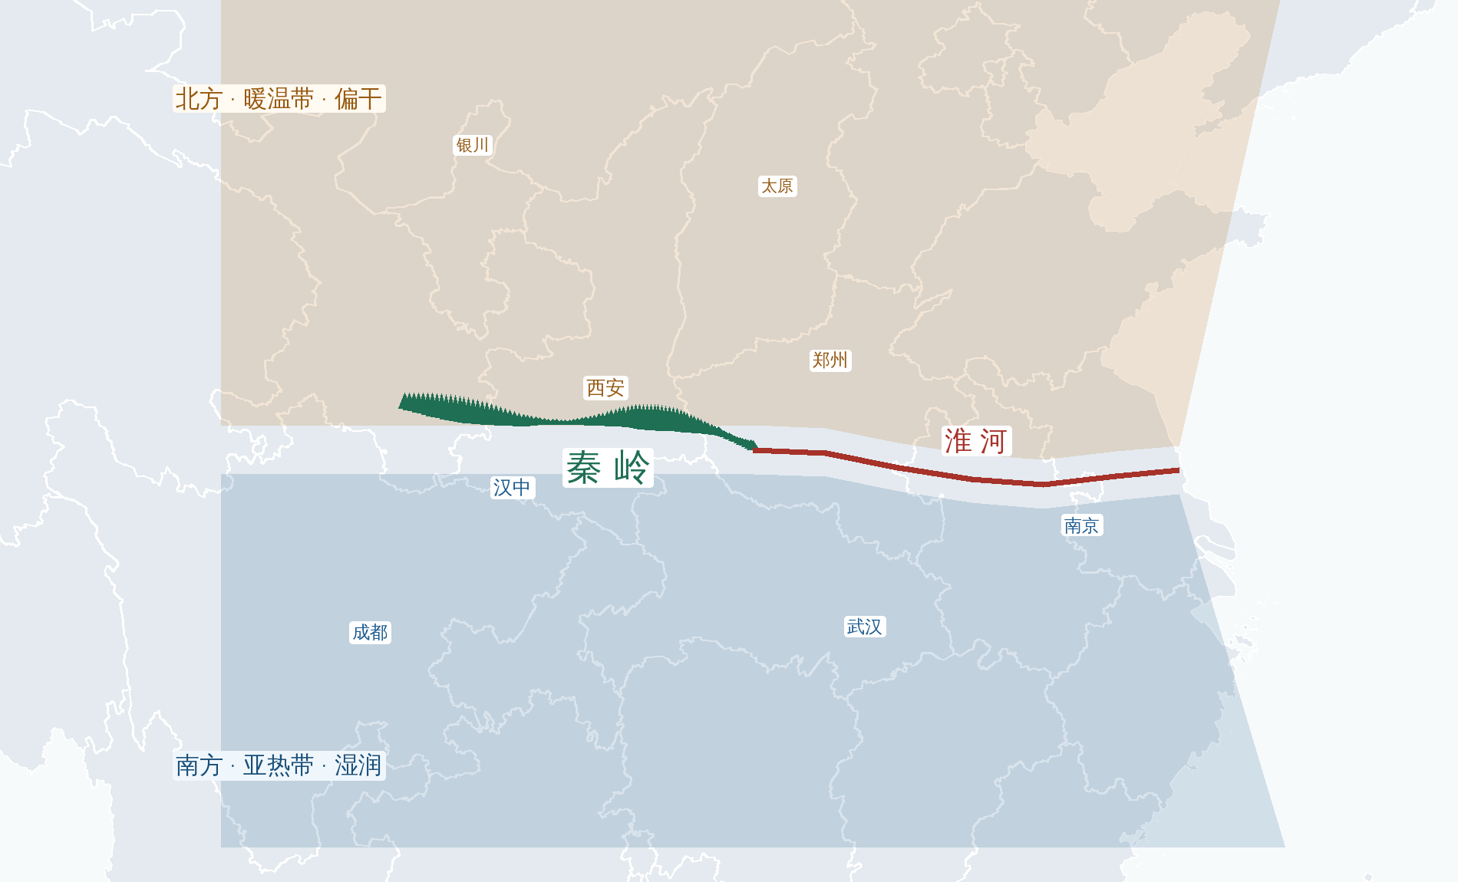
研究背景 · 地图
秦岭—淮河：一条线划开两种气候
北侧 · 暖温带
半湿润到半干旱；关中平原、黄土高原。冬季受冷空气影响更直接。
南侧 · 亚热带
湿润；四川盆地、江汉平原。热量与水汽条件明显优于北侧。
图注
底图为真实省界（全国省级行政区）。绿色三角为秦岭主脊示意，红线为秦岭—淮河线。
03

Slide 4
研究问题
我们要检索什么？
问题一：空间影响
问题二：时间变化
秦岭山体本身，如何改变其南北两侧的气温、降水与季风水汽输送？
关键词方向：
· 屏障效应 / barrier effect
· 南北过渡带 / north-south transition zone
· 地形强迫 / orographic forcing
在近几十年全球变暖背景下，南北两侧的气候变化各自如何演进？差异是扩大还是缩小？
关键词方向：
· 海拔依赖性增温 / elevation-dependent warming
· 极端气候 / climate extremes
· 植被与水资源响应 / vegetation & water
检索限定：2024 年 1 月 1 日至今；更早的经典工作仅在必要时作为 Background 单列，不计入数量。
04

Slide 5
第一步 · 查询扩展
使用的英文检索式
共设计 17 条检索式（含补充检索），覆盖核心词、同义词、子方向与方法词。以下是 8 条主检索式：
Q1
Qinling Mountains climate effects north south China
核心：秦岭 + 南北气候效应
Q2
Qinling barrier topographic effect precipitation temperature
同义：屏障 / 地形效应
Q3
Qinling-Daba Mountains climate divide ecological transition zone
子方向：气候分界与过渡带
Q4
Qinling Mountains vegetation phenology climate change trend
子方向：植被物候趋势
Q5
Qinling Mountains warming trends temperature extremes observed
子方向：观测变暖与极端温度
Q6
Qinling orographic precipitation oxygen isotope paleoclimate record
方法：同位素古气候记录
Q7
Qinling Mountains regional climate model downscaling simulation
方法：区域气候模式降尺度
Q8
Qinling Mountains land use land cover evapotranspiration water cycle
子方向：陆面与水文循环
补充检索式示例：Qinling Huaihe line north south climate boundary shift ｜ mountain barrier effect blocking monsoon moisture transport ｜ Wei River vs Han River basin comparison
05

Slide 6
第二步 · 检索策略
用了哪些数据库？怎么筛选？
筛选漏斗
OpenAlex ｜ 主检索源
▍ 17 条检索式全部执行
▍ 过滤条件：from_publication_date = 2024-01-01
▍ 按 relevance / 出版日期 / 被引 排序
648
初始候选（去重后）
70
重点分层筛选
46
进入相关性分级（A/B 级）
Crossref ｜ 核验源
▍ 对 24 篇最终论文逐一按 DOI 核对
▍ 核验标题、作者、年份、Venue
▍ 另有 1 篇中文刊经 DOI 内容协商核验
24
最终保留（全部双源核验）
未收入：地质/矿床/生物地理等无关文献，以及未经同行评审的预印本。
06

Slide 7
第三步 · 主题分布
24 篇文献覆盖 6 个方向
3 篇
4 篇
3 篇
屏障/分界机理
观测变暖与极端
长期代用记录
山体如何改变南北水汽与热量
近几十年增温、变率与极端事件
树轮、黄土重建过去气候变化
2 篇
8 篇
4 篇
模式与未来预估
植被与生态响应
水资源与碳水通量
CMIP6 降尺度、洪水风险预估
NPP、物候、植被覆盖变化
产水、水源涵养、碳水平衡
注意：机理类文献偏少——真正正面研究“山体屏障效应”的仅 3 篇，多数研究是在秦岭地区做气候变化影响评估。
07

Slide 8
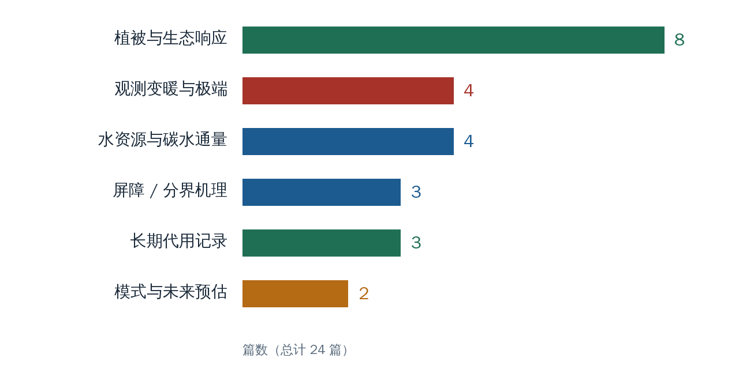
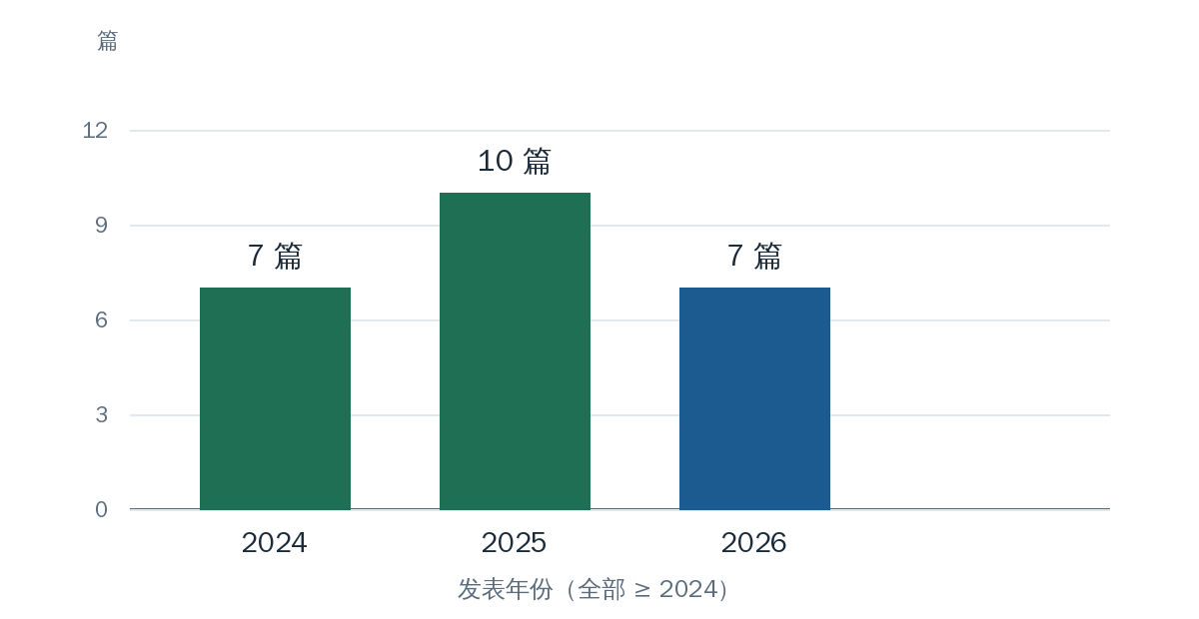
第三步 · 主题分布（图表）
24 篇文献的结构：方向与年份
按研究方向
按发表年份
读图：植被/生态响应类最多（8 篇），说明“气候变化影响评估”是当前秦岭研究的主流；而直接研究屏障机理的只有 3 篇，且年份分布均匀（2024–2026 每年 7–10 篇），说明这是一个持续活跃、但机理层面仍待补的方向。
08

Slide 9
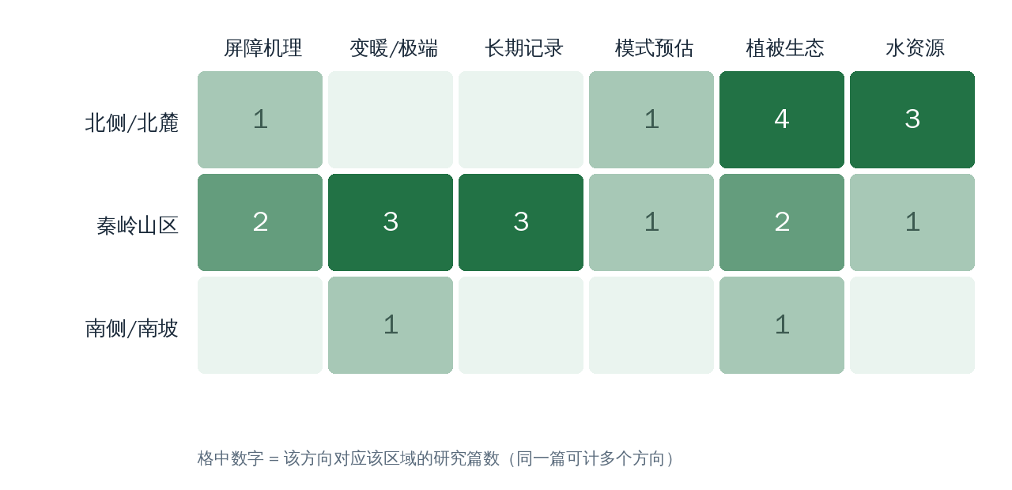
第三步 · 覆盖度矩阵
哪个区域被研究得最多？
秦岭山区本身研究最密集
主脊一带在屏障机理、长期记录、变暖趋势上都是最多的。北麓的植被（4）与水资源（3）研究也相对集中。
南侧/南坡明显偏少
只有植被与水资源两类各 1–2 篇，屏障机理、长期记录、模式预估在南侧均为空白。
09

Slide 10
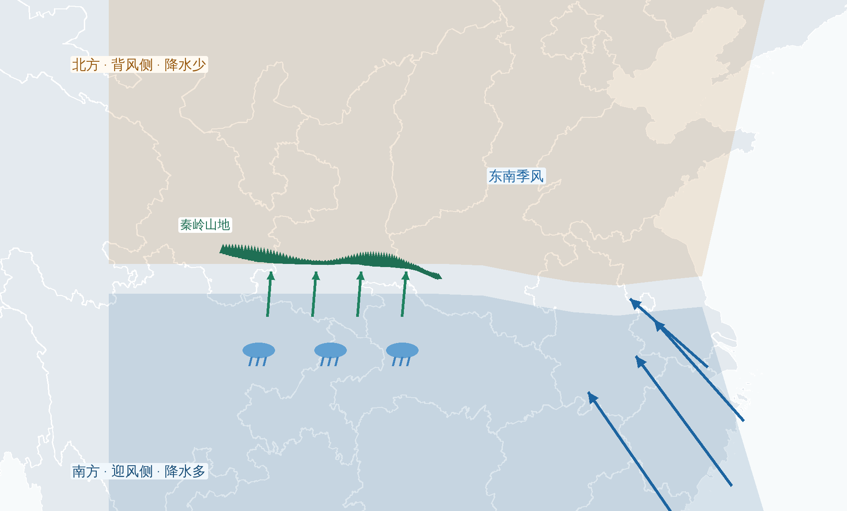
核心发现 ① · 地图
屏障效应：水汽从东南来，被山地抬升
① 东南季风携带水汽
自东南沿海向西北推进，是秦岭南北对流层低层水汽的主要来源。
② 迎风坡抬升致雨
南坡气流被迫抬升，形成强降水，是汉江等流域的水汽来源。
③ 背风侧下沉偏干
越过主脊后气流下沉增温，北侧（关中、黄土高原）降水显著减少。
箭头为示意，非定量通量。
10

Slide 11
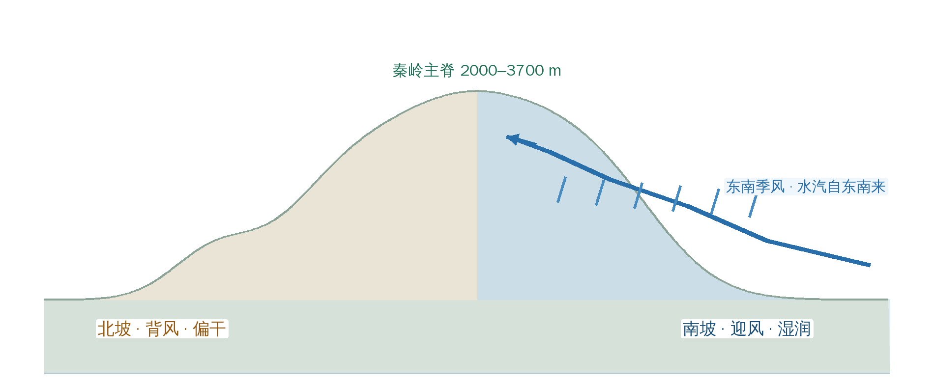
核心发现 ① · 剖面
换一个视角：南北坡的剖面示意
同一座山，两侧气候不同：迎风侧降水多、湿度高；背风侧降水少、更易干旱。
注意：剖面为示意，高度已放大，不代表真实水平距离比例。
11

Slide 12
核心发现 ①
山体屏障：夏季降水被“重新分配”
Wang et al. (2025) 用 WRF 区域气候模式做敏感性试验，直接模拟秦巴山地地形对南北过渡带夏季降水的强迫作用——这是本次检索中最直接回答“山体如何影响南北气候”的研究。
相关支撑文献
Takahashi et al. (2026) · Adv. Atmos. Sci.
综述陆面与地形如何影响亚洲季风区降水，提供“地形—季风”机理框架
Chen et al. (2025) · J. Earth Sci.
系统论述秦岭作为中央水塔与南北分界的地理意义
Zhang et al. (2025) · Commun. Earth Environ.
用地球系统模式考察气候变化下中国南北分界的水文响应分歧
这一组回答了问题一：秦岭并非简单“挡住”水汽，而是通过抬升与绕流，重塑了南北两侧的降水格局。
12

Slide 13
核心发现 ②
变暖不是均匀的：海拔越高，响应越特殊
Li et al. (2025)
Lian et al. (2024)
Hao & He (2024)
J. Environ. Manage.
Scientific Reports
Sustainability
极端温度的海拔依赖性增温（EDW）：不同海拔的极端温度变化幅度不一致，并与区域整体变暖相互关联。
用 2001–2021 年地表反照率与气溶胶光学厚度数据，解释 EDW 的物理机制——下垫面与气溶胶共同调制高海拔增温。
1971–2022 年秦岭气温变率的时空对比，给出近几十年变率的长期背景。
与主题的关联：南北两侧的增温幅度并不同步。海拔依赖性增温意味着山区内部的差异，可能比南北坡之间的差异更值得关注。
13

Slide 14
核心发现 ③
长期记录：近几十年变暖“前所未有”
Yuan et al. (2024)
西秦岭树轮重建显示近期变暖在过去数百年中前所未有
Palaeogeogr. Palaeoclimatol. Palaeoecol.
Cai et al. (2024)
250 年树轮记录揭示北大西洋海温（AMO）对秦岭—巴山气候的遥相关
Palaeogeogr. Palaeoclimatol. Palaeoecol.
Li et al. (2025)
联合橡树与松树树轮，改进东秦岭季风降水重建
Int. J. Climatol.
意义：代用资料把“近几十年”放进几百年的背景里，才能判断当前变暖究竟是自然波动还是异常信号——这是回答主题第二问的关键证据链。
14

Slide 15
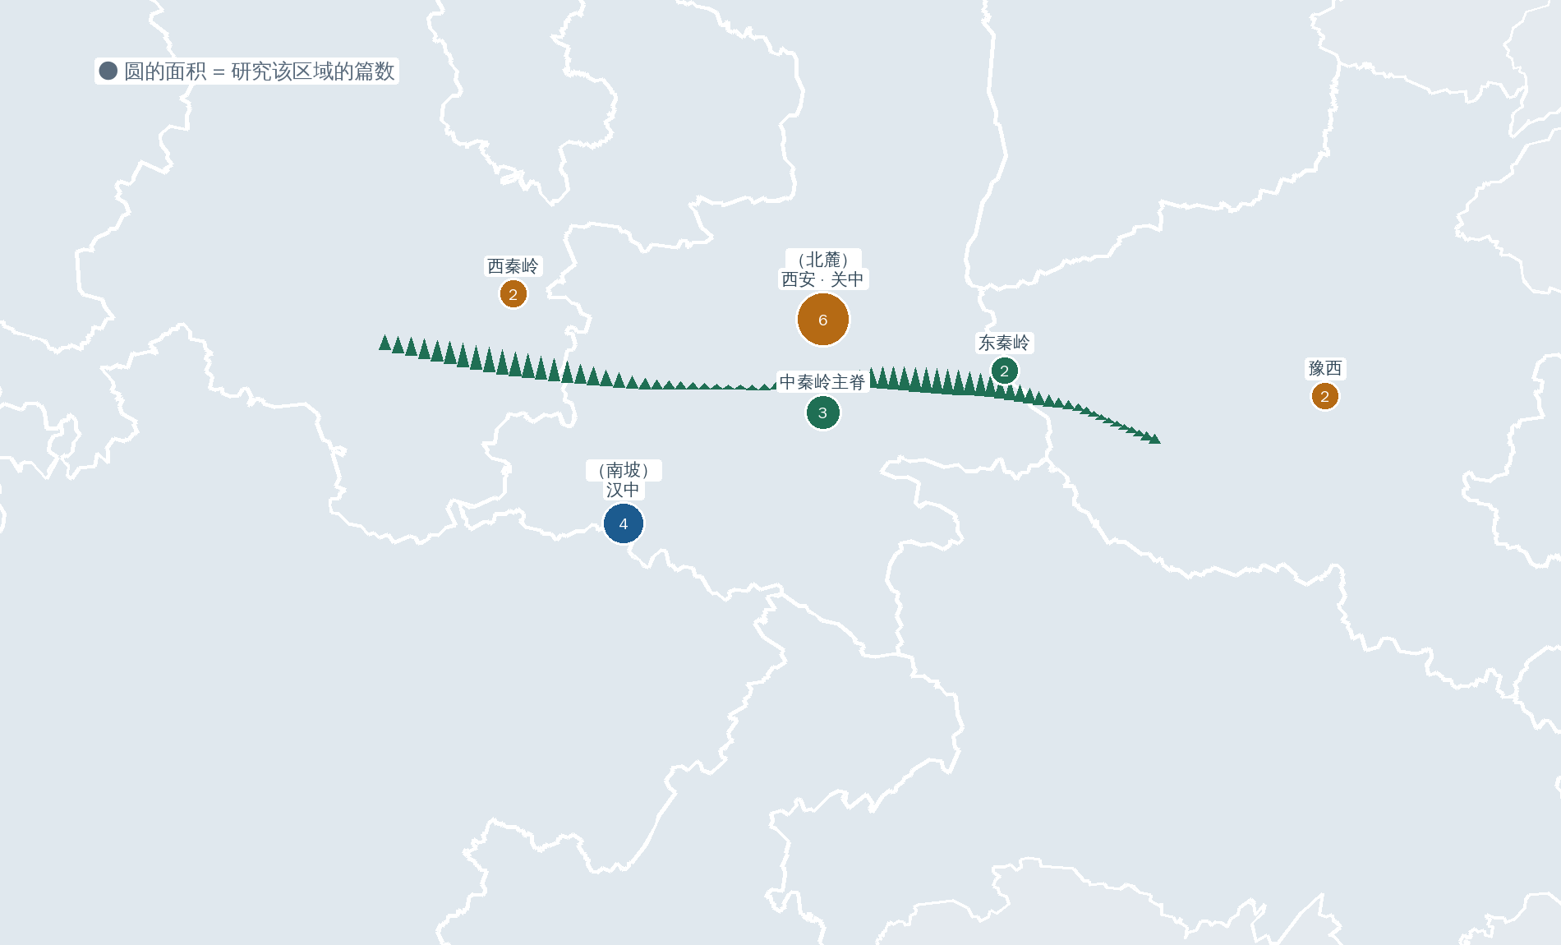
第四步 · 研究区域地图
24 篇论文都在研究秦岭的哪里？
北侧 / 北麓（关中）
6 篇
西安、关中平原一带最集中
秦岭山区（主脊）
7 篇
东西秦岭、中秦岭主脊
南侧 / 南坡（汉中）
4 篇
汉中盆地与秦巴山地
同一篇论文可能覆盖多个区域，故分区之和 > 24。
15

Slide 16
第四步 · 文献总表（一）
相关性最高的 1–8 篇
#
Title
Authors
Year
Venue
DOI
Topic
1
Influence of Qinba Mountains on summer precipitation in the North-South transition zone based on WRF simulation
Wang B. 等 10 人
2025
Environ. Res. Commun.
10.1088/2515-7620/addbab
WRF 模拟地形对夏季降水强迫
2
Land-Surface Influences on Precipitation Characteristics in the Wet Asian Monsoon Regions: A Review
Takahashi H.G. 等
2026
Adv. Atmos. Sci.
10.1007/s00376-026-5209-3
综述：地形对季风区降水影响
3
Why are the Qinling Mountains Significant to China?
Chen X. 等 6 人
2025
J. Earth Sci.
10.1007/s12583-024-0140-y
秦岭作为南北分界的意义
4
Divergent impacts of climate interventions on China's north-south water divide
Zhang X. 等 5 人
2025
Commun. Earth Environ.
10.1038/s43247-025-02708-0
地球系统模式：分界水文响应
5
Spatiotemporal distribution variation of extreme temperatures under elevation-dependent warming … Qinling-Daba Mountains
Li Y. 等 6 人
2025
J. Environ. Manage.
10.1016/j.jenvman.2025.127067
极端温度的海拔依赖性增温
6
Assessment of the elevation-dependent warming in the Qinling-Daba Mountains … albedo and aerosol optical depth
Lian Y. 等 7 人
2024
Scientific Reports
10.1038/s41598-024-75835-x
EDW 机制：反照率与气溶胶
7
The Spatiotemporal Dynamics of Temperature Variability Across Mts. Qinling: 1971–2022
Hao C., He S.
2024
Sustainability
10.3390/su16219327
1971–2022 气温变率对比
8
Unprecedented recent warming as recorded by tree-ring in the western Qinling Mountains
Yuan Y. 等 6 人
2024
Palaeogeogr. Palaeoclimatol. Palaeoecol.
10.1016/j.palaeo.2024.112202
树轮记录近期异常变暖
16

Slide 17
第四步 · 文献总表（二）
第 9–16 篇
#
Title
Authors
Year
Venue
DOI
Topic
9
The influence of North Atlantic SST fluctuations on the climate of the Qinling-Bashan Mountains (250-yr tree-ring)
Cai Q. 等 9 人
2024
Palaeogeogr. Palaeoclimatol. Palaeoecol.
10.1016/j.palaeo.2024.112320
250 年树轮：AMO 遥相关
10
An Attempt of Combining Oak and Pine Trees to Enhance Monsoonal Precipitation Reconstruction in the East Qinling Mountains
Li Q. 等 10 人
2025
Int. J. Climatol.
10.1002/joc.8779
季风降水重建（双树种）
11
Assessment and Projection of NEX-GDDP-CMIP6 Downscale Data in Air Temperature Changes over the Qinling Mountains
户元涛 等 8 人
2026
高原气象 (Plateau Meteorology)
10.7522/j.issn.1000-0534.2025.00073
CMIP6 降尺度与未来预估
12
Assessment of flood risk based on CMIP6 for the Northern foothills of Qinling mountain
Ahmed A. 等 7 人
2025
Theor. Appl. Climatol.
10.1007/s00704-025-05464-5
北麓 CMIP6 洪水风险预估
13
Response of Vegetation NPP to Extreme Climate in a Climate Transition Zone: Evidence from the Qinling Mountains
Zeng Q., Hao C.
2025
Atmosphere
10.3390/atmos16101208
过渡带 NPP 对极端气候响应
14
Spatio-temporal response of vegetation coverage at multiple time scales to extreme climate in the Qinling mountains
Meng Q. 等 3 人
2024
Res. Cold Arid Reg.
10.1016/j.rcar.2024.11.005
多尺度植被对极端气候响应
15
Vegetation greening decrease water yield during the growing season over the Qinling-Daba Mountains
Li Z. 等 5 人
2025
J. Hydrol. Reg. Stud.
10.1016/j.ejrh.2025.102852
绿化削减生长季产水量
16
Influences of climate change on carbon and water fluxes of the ecosystem in the Qinling Mountains
Gong K. 等 9 人
2024
Ecol. Indic.
10.1016/j.ecolind.2024.112504
气候变化对碳水通量影响
17

Slide 18
第四步 · 文献总表（三）
第 17–24 篇
#
Title
Authors
Year
Venue
DOI
Topic
17
Spatio-temporal evolution of vegetation NPP and its response to climate change in the Qinling-Tongbai-Dabie Mountain region
Yao C. 等 7 人
2026
Front. Ecol. Evol.
10.3389/fevo.2026.1761470
跨山系 NPP 气候响应
18
Spatiotemporal Variations in Vegetation Phenology in the Qinling Mountains and Their Responses to Climate Variability
Li H. 等 6 人
2025
Remote Sensing
10.3390/rs17244051
物候对气候变率的响应
19
Differential Responses of Radial Growth Between Abies fargesii and Quercus mongolica … Warming-Induced Aridification
Li Q. 等 10 人
2026
Int. J. Climatol.
10.1002/joc.70423
变暖致干化下树种分异
20
Assessing climatic response and drought resilience … on the southern slope of the Qinling Mountains
Xie M. 等 7 人
2024
Glob. Ecol. Conserv.
10.1016/j.gecco.2024.e02999
南坡树木干旱恢复力
21
Assessment of water retention dynamic in water resource formation area: northern slope of the Qinling Mountains
Wang F. 等 4 人
2024
J. Hydrol. Reg. Stud.
10.1016/j.ejrh.2024.102063
北坡水源涵养评估
22
Spatiotemporal Climate–Vegetation Dynamics and Vegetation Ecological Quality-Based Zoning Under Climate Change
Xu Y. 等 8 人
2026
Land
10.3390/land15050694
气候—植被动态与分区
23
The spatio–temporal variation characteristics and attributions of vegetation NPP in the Qinling Mountains
Meng Q. 等 6 人
2026
Open Geosciences
10.1515/geo-2025-0934
NPP 归因（气候 vs 人类）
24
Spatiotemporal changes of vegetation in the northern foothills of Qinling Mountains based on kNDVI …
Chen L. 等 7 人
2025
Environ. Res.
10.1016/j.envres.2025.120959
北麓 kNDVI 时滞效应
18

Slide 19
第五步 · 核验与说明
哪些结论可以放心用？
已完成核验
检索发现的真实缺口
▍ 23/24 篇 OpenAlex 与 Crossref 信息完全一致
▍ 1 篇中文刊（高原气象）经 DOI 内容协商核验
▍ 全部 24 篇均为已发表期刊论文
正面研究“秦岭屏障效应”的论文数量本身偏少。24 篇中仅第 1、2、4 篇直接处理该机理，其余多为在秦岭地区开展的气候变化影响评估（植被、水文、生态）。
这意味着：如果汇报重点在“山体如何影响南北气候”这一机理问题上，建议后续专门检索大气动力学与古气候方向期刊，例如：
· Journal of Climate
· Climate Dynamics
· Journal of Geophysical Research: Atmospheres
而不是从植被/生态类论文中凑数——本表没有为了凑数而收录弱相关文献。
! 需要注意
▍ 已剔除 1 组重复记录（会议摘要 vs 期刊论文）
▍ 未收入预印本（Preprints.org / Research Square 等）
▍ Background 条目未做 DOI 核验，勿直接引用
19

Slide 20
汇报小结
检索流程与结果一览
17
648
24
2
条检索式
篇初始候选
篇最终保留
个数据库
8 条主检索 + 9 条补充
13 条检索式去重后
全部 2024 年后发表
OpenAlex 检索 + Crossref 核验
主题结论：
① 秦岭通过抬升与绕流重塑南北降水格局，并非简单“阻挡”水汽；
② 近几十年变暖在山区内部呈海拔依赖性差异，南北侧响应并不同步；
③ 树轮等长期记录显示近期变暖在过去数百年中异常突出；
④ 气候变化已明显传导至南北两侧的植被、水资源与碳水循环。
数据来源：OpenAlex（主检索）+ Crossref（DOI 核验）｜ 检索截止范围：2024-01-01 至今

Slide 21
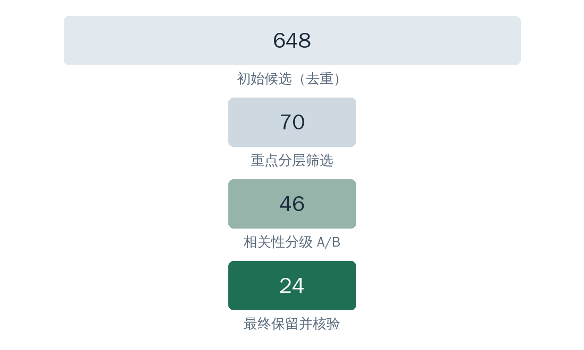
可视化总结
从 648 篇到 24 篇：筛选过程一览
空间维度：山体如何塑造南北差异
· 秦岭—淮河线是南北气候的物理分界（地图页）
· 东南季风水汽被山地抬升，南坡降水多、北坡偏干
· 用 WRF 做的敏感性试验是目前最直接的证据（Wang et al. 2025）
时间维度：近几十年的变化
· 变暖呈海拔依赖性，山区内部差异显著
· 树轮等长期记录显示近期变暖在过去数百年中异常
· 气候影响已传导至植被、水资源与碳水循环
21

